Slide 1
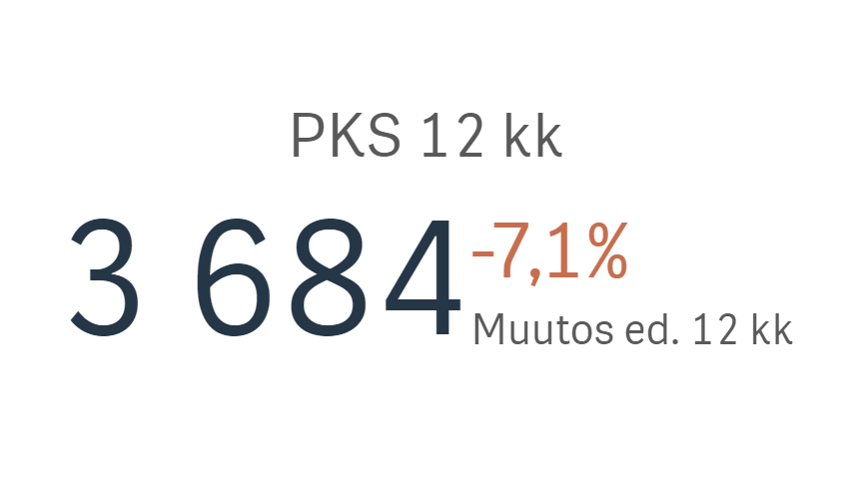
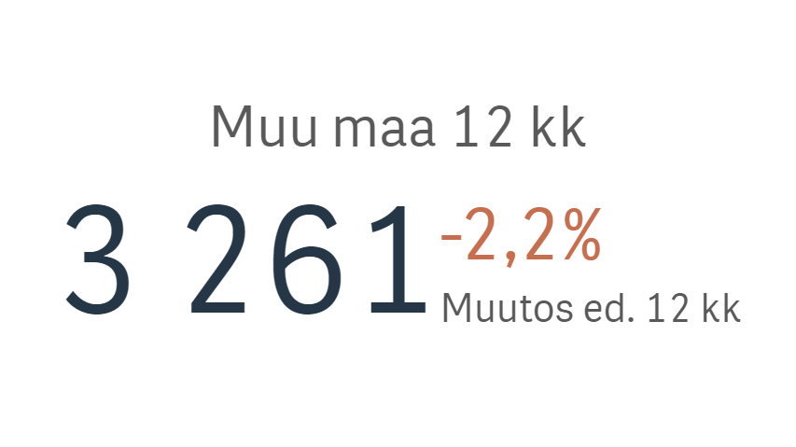
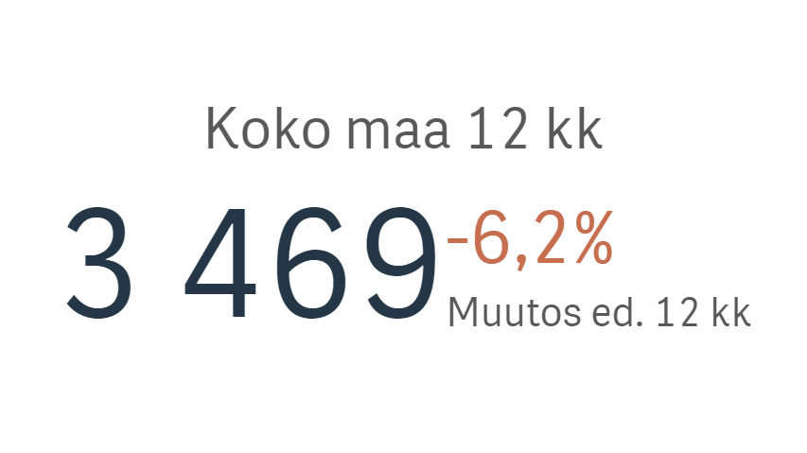
Valtion tukeman asuntotuotannon rakentamisen hinta 12 kk (€/asm²)
Alue | Rakennus-kustannus | Vuosi- muutos | Hankinta-arvo (oma tontti) | Vuosi- muutos | Hankinta-arvo (vuokratontti) | Vuosi- muutos
PKS | 3 684 | -7,1% | 4 850 | -3,6% | 4 223 | -6,3%
Muu maa | 3 261 | -2,2% | 3 766 | 0,6% | 3 482 | -0,5%
Koko maa | 3 469 | -6,2% | 4 121 | -7,5% | 3 909 | -3,4%
Notes:
kaksipalstaisen esitysdian malli

Slide 2
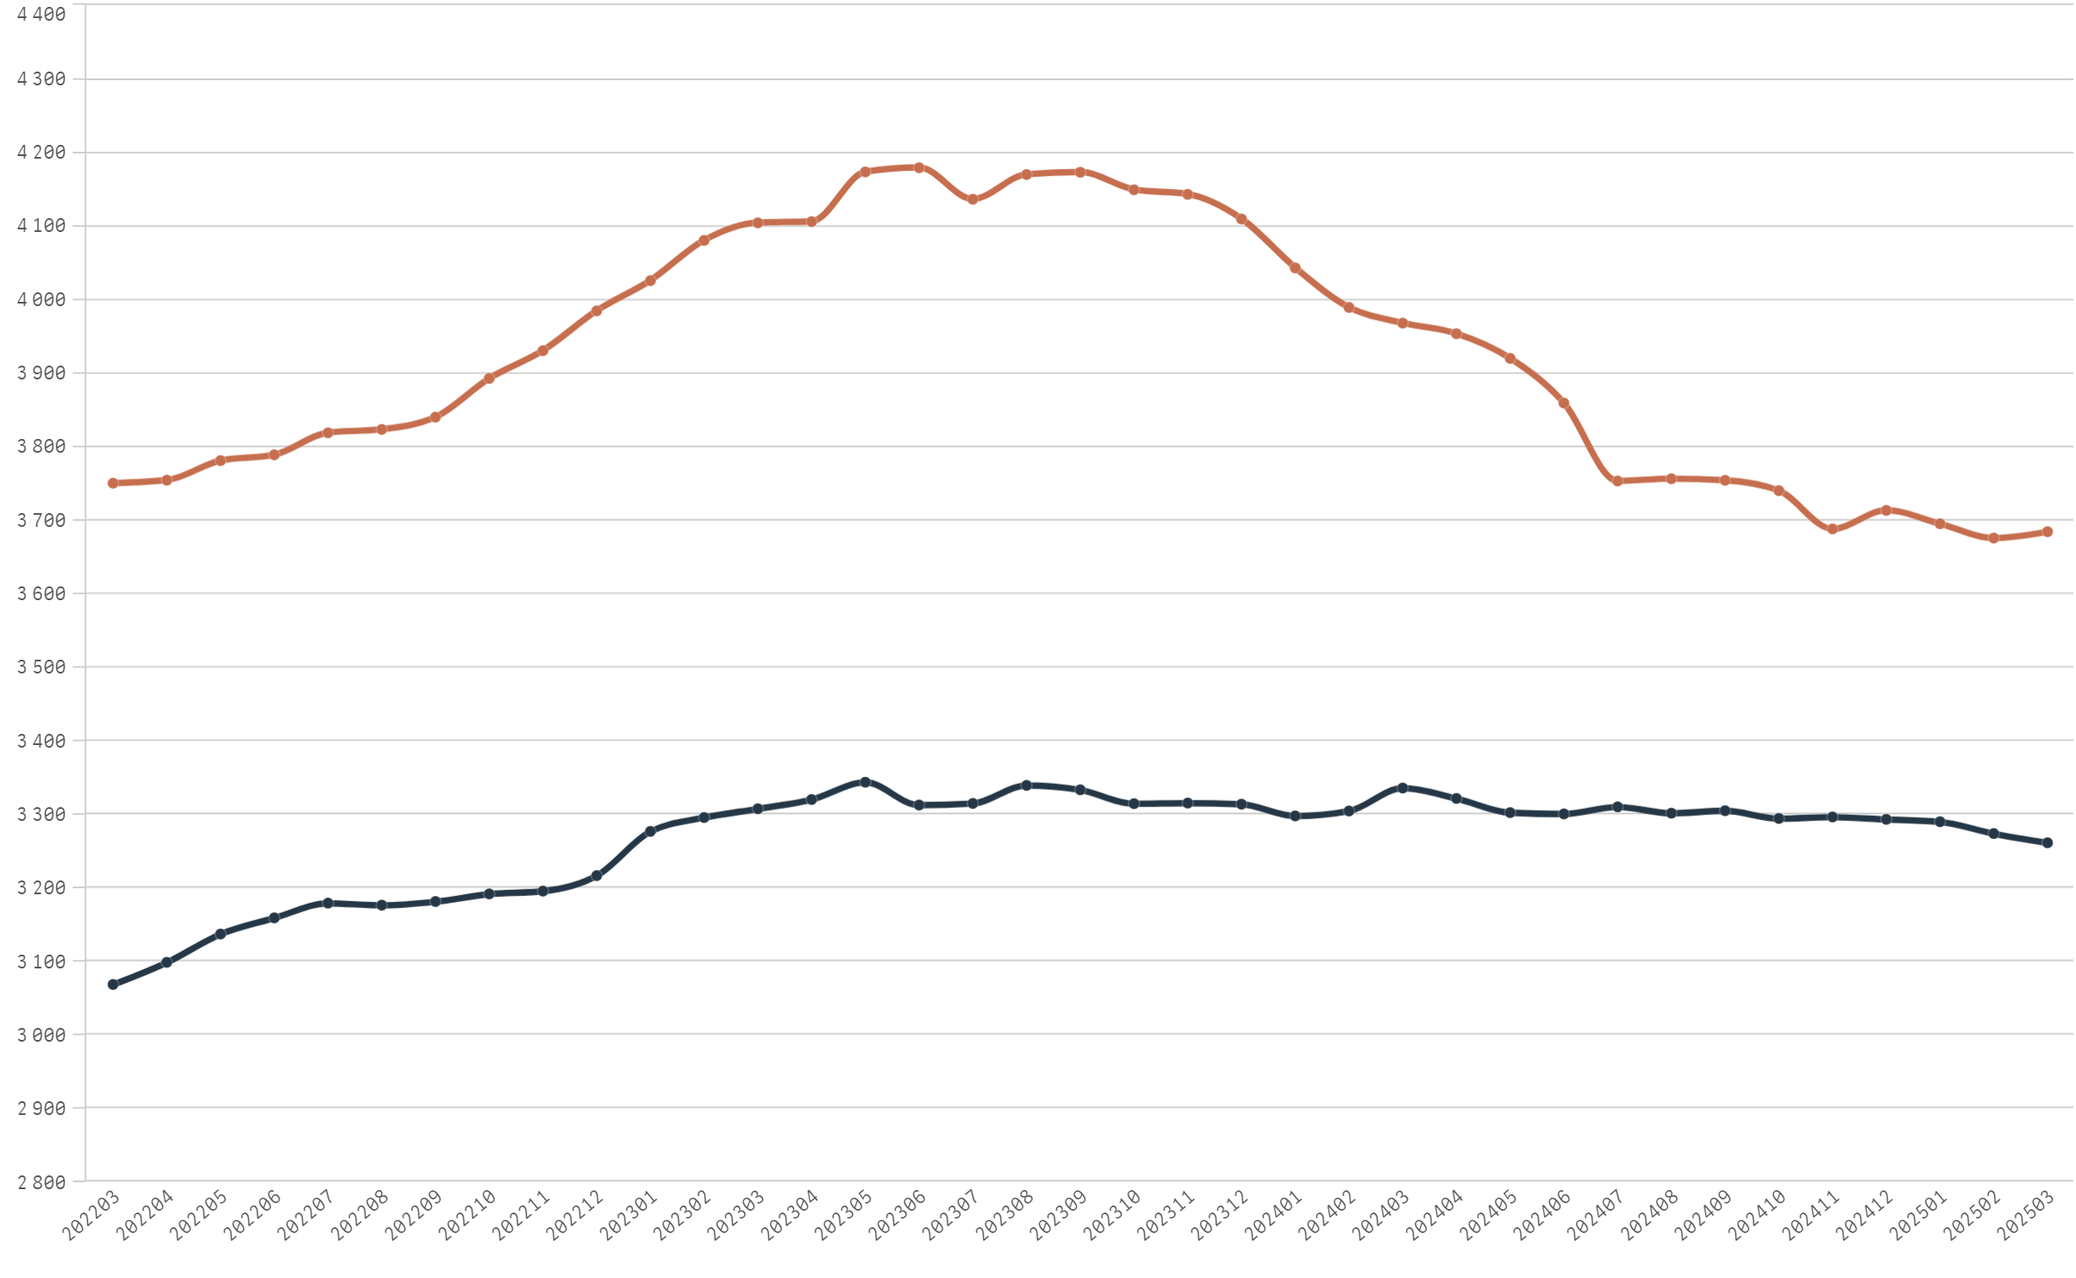
Valtion tukeman asuntotuotannon rakennuskustannus (€/as.m²)
HELSINKI | 3 818 | -6,6%
ESPOO | 3 563 | -6,9%
VANTAA | 3 513 | -10,8%
KEHYSKUNNAT | 3 389 | -0,4%
TAMPERE | 3 310 | -4,7%
TURKU | 3 214 | 2,0%
JYVÄSKYLÄ | 3 229 | 6,2%
KUOPIO | 3 079 | -0,1%
LAHTI | 3 099 | -1,2%
●PKS ●Muu Maa
Notes:
yksipalstaisen esitysdian malli

